Slide 1

_07_高级过程与字符串和数组

Slide 2

提问与回顾
第六章内容中我们介绍了移位、乘法和除法指令，扩展加减法指令，以及高级过程的定义和调用的内容
  ROL指令在进行向左移位的过程中，最低位用什么数据填充？最高位被移出至何处？
  IMUL有符号数乘法指令有哪三种基本格式？
  IDIV进行有符号数除法运算时需要使用CBW、CWQ和CDQ指令进行何种操作？
  ADC指令在进行加法运算时，考虑哪三个因素相加？
  LOCAL定义的局部变量保存在何处？为了访问这些变量或访问其中传递的参数，通常需要用到那些寄存器？
  INVOKE指令与CALL指令在功能上有何不同？
汇编语言程序设计 - 刘俊

Slide 3














ESP与EBP
1 过程调用的堆栈参数传递：将参数压入到堆栈中
2 过程调用与堆栈：将返回地址压入到堆栈中
3 过程中读取参数时使用EBP寄存器寻址
传递的参数
…
ESP值减4，将传递的参数压入到堆栈中
这是堆栈传递参数的过程调用的第一个阶段
…
传递的参数
返回后地址
…
ESP值减4，返回后地址压入到堆栈中
这是一般过程调用的第一个阶段
返回后地址
传递的参数
EBP
EBP
ESP值再减4
为使用EBP进行寻址，先将其保护到堆栈中
返回后地址
传递的参数
汇编语言程序设计 - 刘俊

Slide 4











ESP与EBP
4 过程中获取堆栈传递来的参数，通过EBP
5 过程运行结束前，需要恢复原来的ESP的值
EBP
使用EBP进行间接寻址前还应当获取正确的位置
正确的位置就是当前ESP的位置，即令EBP=ESP
返回后地址
传递的参数
局部变量等
在使用堆栈传递参数的过程中，只能使用EBP寻址
如要访问传递来的参数，则对应的位置为EBP+8
但是程序运行过程中定义变量则会改变ESP的值
EBP
返回后地址
传递的参数
EBP
程序结束之前，应当恢复原有ESP的值
相当于释放局部变量占用的堆栈空间
此外需要特别注意的是还要清理堆栈
返回后地址
传递的参数
汇编语言程序设计 - 刘俊

Slide 5
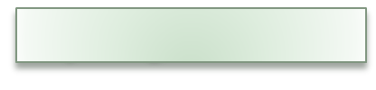
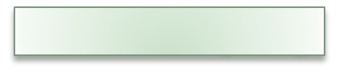
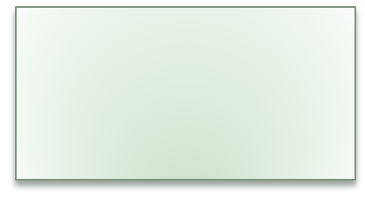
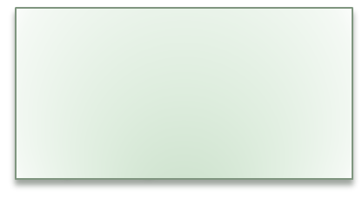
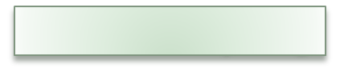

PROTO伪指令
INVOKE伪指令用来调用带有参数传递的子过程
PROC伪指令可以用来调用带有参数传递的子过程
PROTO伪指令用来为已经存在的过程创建原型
有点像是高级语言函数？
MyProg PROTO
过程原型
INVOKE MyProg
过程调用
MyProg PROC
…
…
MyProg ENDP
过程实现
MyProg PROC
…
…
MyProg ENDP
过程实现
INVOKE MyProg
过程调用
标准使用顺序
先实现后使用
汇编语言程序设计 - 刘俊

Slide 6
多模块过程*
整数求和的过程化设序设计方法
  按照功能将程序划分为各个过程
    主过程、取得用户输入、计算和、输出计算结果
多模块过程程序
  多模块过程指使用MASM的高级过程伪指令INVOKE、PROTO和带有参数扩展的PROC创建的过程
  多模块程序相对于CALL的直接调用，其优点在于检查INVOKE位指令传递的参数和PROC伪指令声明的参数
  一个好的多模块过程程序应该具有一定的文件结构
    XXX.inc包含文件
    XXX_main.asm主过程文件
    _YYY.asm，_ZZZ.asm模块文件
汇编语言程序设计 - 刘俊

Slide 7
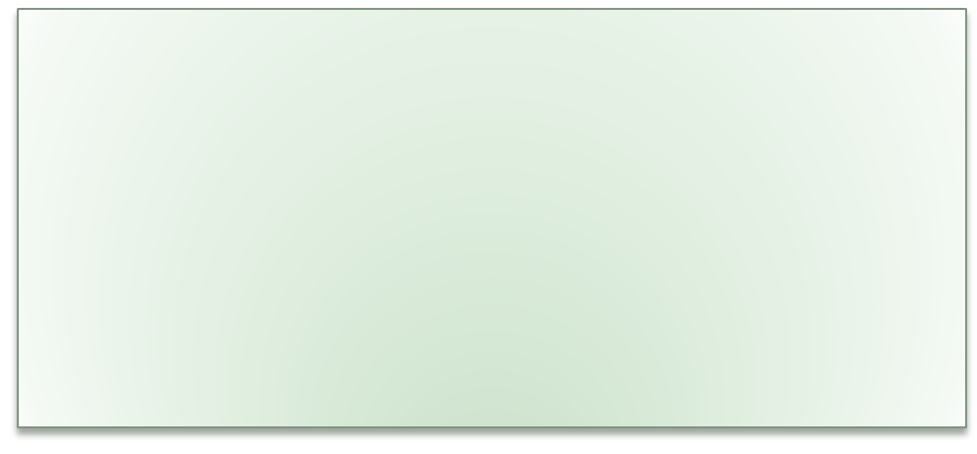
多模块过程*
整数求和问题的多模块过程结构
  位于C:\irvine\examples\ch08\ModSum32_adva nced\ModSum文件夹下，多个文件
    sum.inc包含文件：子过程的原型声明
    子过程模块：_prompt.asm、_arraysum.asm、_display.asm对应原型声明内容
INCLUDE irvine32.inc
PromptForInteger PROC,
ptrPrompt: BYTE, ;提示输入字符串
ptrArray: PTR DWORD, ;指向数组
ArraySize: DWORD ;数组大小
ArraySum PROTO,
…
DisplaySum PROTO
…
汇编语言程序设计 - 刘俊

Slide 8

多模块过程*
    _display.asm文件的部分内容
      主过程模块：Sum_main.asm，包含启动过程main以及对于外部每个过程的调用，该文件使用了INCLUDE伪指令从sum.inc文件中复制过程的原型声明
INCLUDE Sum.inc
.code
;-------------------------------------------------------
DisplaySum PROC,
ptrPrompt: PTR BYTE, ;输出提示字符串
theSum: DWORD ;运算结果
;-------------------------------------------------------
push eax
push edx
mov edx, WriteString
…….
汇编语言程序设计 - 刘俊

Slide 9
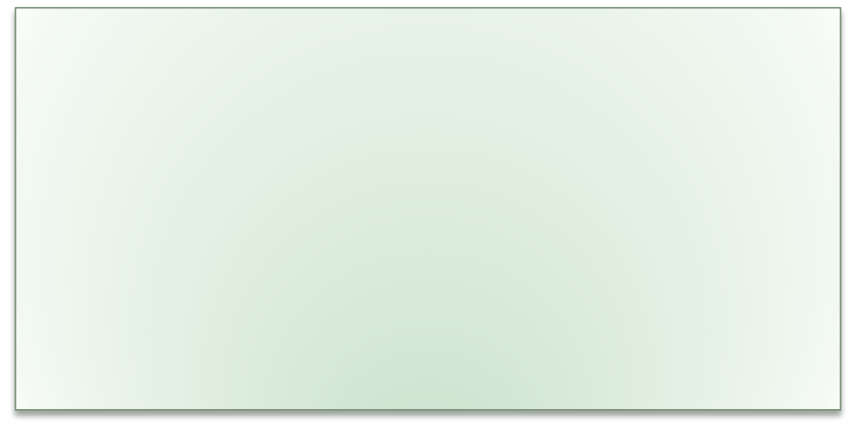
多模块过程*
    Sum_main模块文件的部分内容
  使用INVOKE、PROTO和PROC的方法能够从应用上隐藏大量的细节问题
以上是高级过程章节的内容
INCLUDE Sum.inc
…
.code
main PROC
call Clrscr
INVOKE PromptForIntegers,
ADDR prompt1, ADDR prompt2,
ADDR array, Count
INVOKE …
…
汇编语言程序设计 - 刘俊

Slide 10

字符串处理
基本的字符串操作指令
  MOVSB、MOVSW和MOVSD：移动字符串数据指令，将由ESI寻址的内存地址处的数据复制到EDI寻址的内存地址处
  CMPSB、CMPSW和CMPSD：比较字符串，比较由ESI和EDI寻址的两个内存地址处的值
  SCASB、SCASW和SCASD：扫描字符串，比较累加器与EDI寻址的内存地址处的内容
  STOSB、STOSW和STOSD：存储字符串数据，存储累加值的内容至EDI寻址的内存地址处
  LODSB、LODSW和LODSD：字符串装入累加器，加载ESI寻址的内存地址处的数据至累加器
汇编语言程序设计 - 刘俊

Slide 11
字符串处理
MOVSB、MOVSW和MOVSD
  B：BYTE、W：WORD、D：DWORD
  三条指令会自动修改ESI和EDI的值
    自动设置增加还是减小的数值的多少
  连续的字符串移动指令使用方法
    设置ESI和EDI的方向：增加或者减少
      CLD：清除方向标值位，也就是正向，ESI和EDI增加
      STD：设置方向标值位，也就是反向，ESI和EDI减小
    设置ECX寄存器内容为要复制的字符串的数量
    设置源字符串偏移ESI和目的字符串偏移EDI两个寄存器
    使用重复前缀指令rep设置重复执行的指令（三条指令之一）
      rep的使用类似于loop，会按照ECX的值重复执行指令
汇编语言程序设计 - 刘俊

Slide 12
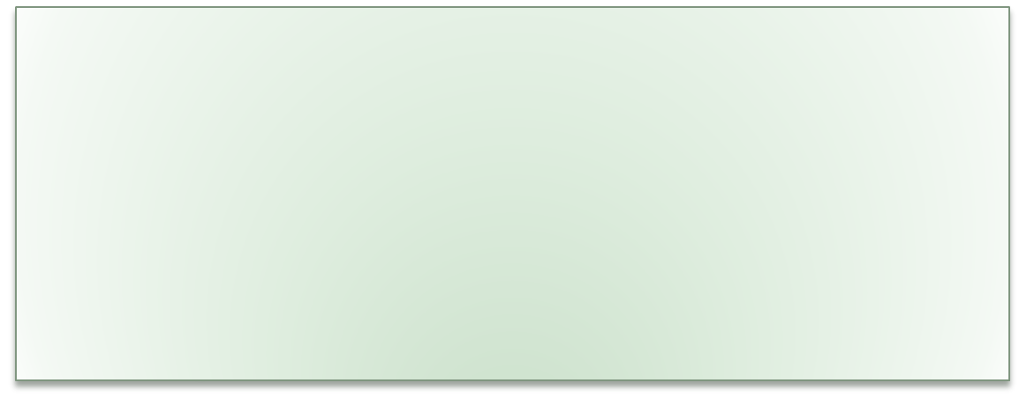
字符串处理
MOVSB、MOVSW和MOVSD
  从source复制20个整数到target中，在复制完数据之后，ESI和EDI指向每个数组的最后一个位置
  rep仅重复执行其后的指令，即程序中MOVSD指令
  MOVSD设置每次ESI和EDI都加4
.data
source DWORD 20 DUP(0FFFFFFFFh)
target DWORD 20 DUP(?)
.code
cld ;设置正向增加
mov ecx, LENGTHOF source ;设置REP的计数器
mov esi, OFFSET source ;设置ESI指向源
mov edi, OFFSET target ;设置EDI指向目的
rep movsd ;复制双字DWORD
汇编语言程序设计 - 刘俊

Slide 13

字符串处理
CMPSB、CMPSW和CMPSD
  三条指令隐含操作为用左边操作数减去右边操作数，进而用户可以用无符号数跳转指令进行跳转
  当需要进行多个双字时，仍需要设置方向，并初始化ECX寄存器的值，使用REP重复指令
.data
source DWORD 1234h
target DWORD 5678h
.code
mov esi, OFFSET source ;设置ESI指向源
mov edi, OFFSET target ;设置EDI指向目的
cmpsd ;进行比较
ja L1 ;source>target
jmp L2 ;source<target
汇编语言程序设计 - 刘俊

Slide 14
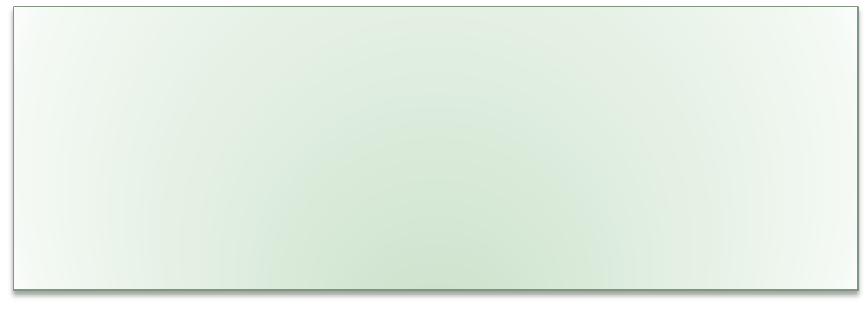
字符串处理
SCASB、SCASW和SCASD
  分别将AL、AX或EAX中的值同EDI寻址的目标内存中的字节、字或者双字比较
  特别适用于在长字符串或数组中查找匹配
    除REP循环之外，可以使用REPNE，该指令的循环终止条件为ECX=0或者找到了匹配的内容
.code
mov edi, OFFSET source ;设置EDI指向字符串
mov al, ‘F’ ;要查找的字母
mov ecx, LENGTHOF source ;设置EDI指向目的
cld ;方向正向增加
repne scasb ;不相等则重复
jnz quit ;没有找到
dec edi ;找到了,EDI回退
汇编语言程序设计 - 刘俊

Slide 15
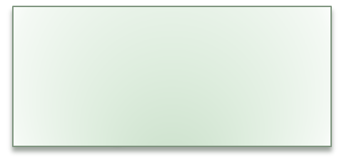
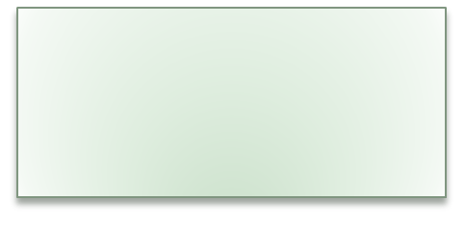
字符串处理
STOSB、STOSW和STOSD
  分别将AL、AX或EAX中的值存储到EDI寻址的目标内存单元中
  特别适用于用填充字符串或者数组
LODSB、LODSW和LODSD
  从ESI寻址的内存单元中将对应尺寸的内容复制到AL、AX或EAX寄存器中
IRVINE函数库提供的一些字符串操作过程
;字符串复制过程
str_copy PROTO,
source: PTR BYTE,
target: PTR BYTE
;删除字符串中指定字符
str_trim PROTO,
pString: PTR BYTE,
char: BYTE
汇编语言程序设计 - 刘俊

Slide 16
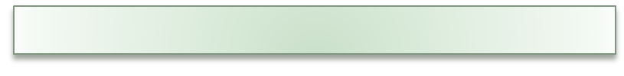












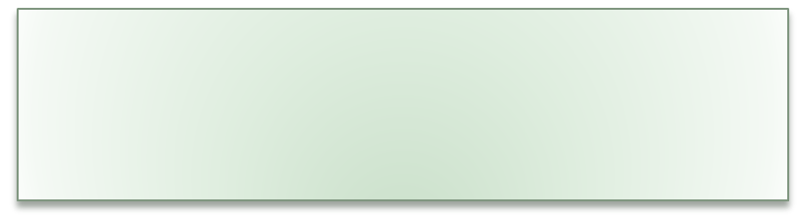




二维数组
一维数组的存储方式?
二维数组的存储方式?
  二维数组常用行优先的存储方式->一维排列
table BYTE 10h, 20h, 30h, 40h, 50h
10h
小地址
20h
10h
小地址
30h
20h
40h
30h
50h
40h
大地址
60h
70h
table BYTE 10h, 20h, 30h, 40h, 50h
BYTE 60h, 70h, 80h, 90h, 0A0h
80h
90h
A0h
大地址
汇编语言程序设计 - 刘俊

Slide 17
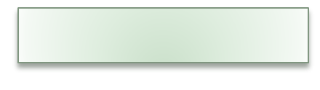
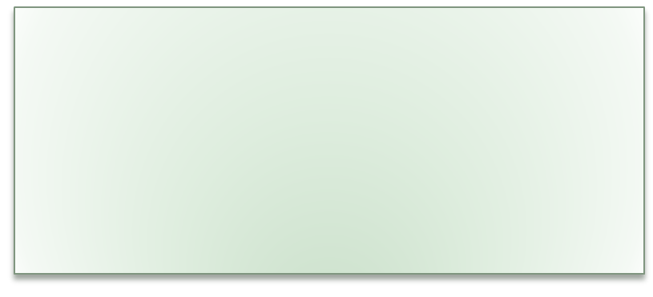

二维数组
访问二维数组的两个参数：行号和列号
IA-32中更适合数组访问所需的两种寻址方式
  基址变址操作数寻址
  相对基址变址操作数寻址
基址变址操作数
[base + index]
table WORD 1000h, 2000h, 3000h
mov ebx, OFFSET table
mov esi, 2
mov ax, [ebx + esi]
mov edi, OFFSET table
mov ecx, 4
mov ax, [edi + ecx]
[ebx + esi]
[edi + ecx]
[ebp + esi]
….
汇编语言程序设计 - 刘俊

Slide 18
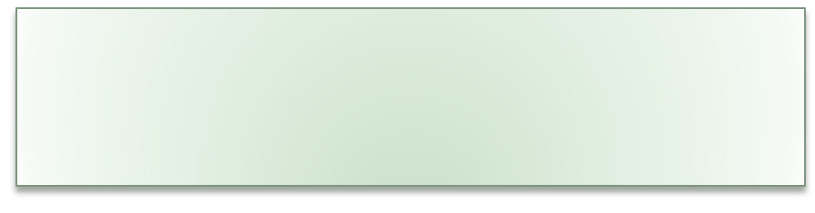
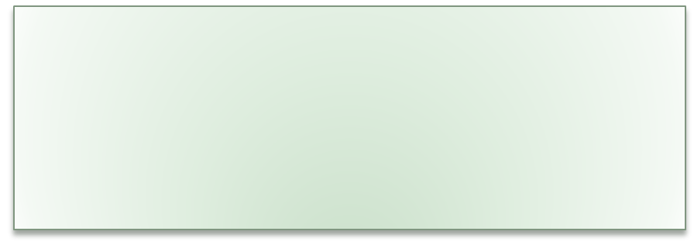
二维数组
通过基址变址操作数寻址
  二维数组的通常定义方法（$与定义符号，当前地址）
    Rowsize为数组中每行的元素占用的字节数
    行列都是从数字0开始编号的
table BYTE 10h, 20h, 30h, 40h, 50h
Rowsize = ($ - table)
BYTE 60h, 70h, 80h, 90h, 0A0h
BYTE 0B0h, 0C0h, 0D0h,0E0h,0F0h
row_index = 1 ;行1
colume_index = 2 ;列2
mov ebx, OFFSET table
add ebx, Rowsize * row_index
mov esi, column_index
mov al, [ebx + esi]
汇编语言程序设计 - 刘俊
Notes:
AL=80h

Slide 19
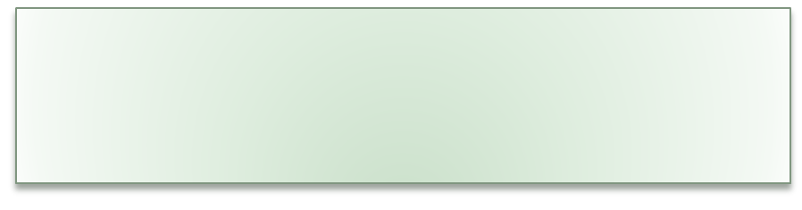
二维数组
通过基址变址操作数寻址
  比例因子在二维数组访问中的作用（变址偏移倍数）
    Rowsize为数组中每行的元素占用的字节数
    比例因子必须和元素尺寸一致
table WORD 10h, 20h, 30h, 40h, 50h
Rowsize = ($ - table)
WORD 60h, 70h, 80h, 90h, 0A0h
WORD 0B0h, 0C0h, 0D0h,0E0h,0F0h
row_index = 1 ;行1
colume_index = 2 ;列2
mov ebx, OFFSET table
add ebx, Rowsize * row_index
mov esi, column_index
mov ax, [ebx + esi*TYPE table]
汇编语言程序设计 - 刘俊
Notes:
AX=0080h

Slide 20
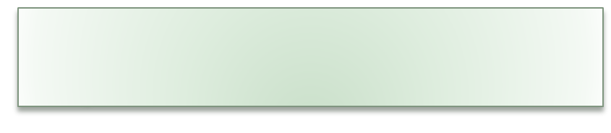
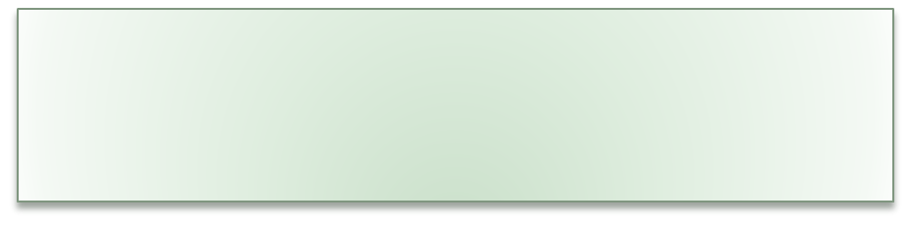
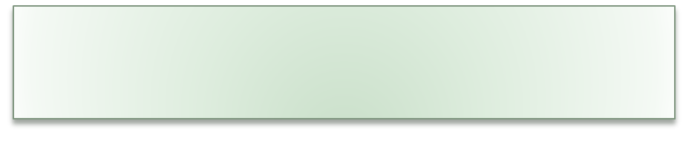
二维数组
通过相对基址变址操作数寻址
  其中的displacement（偏移）可以使变量的名字或者常量表达式
[base + index + displacement]
displacement[base + index]
table DWORD 10h, 20h, 30h, 40h, 50h
Rowsize = ($ - table)
DWORD 60h, 70h, 80h, 90h, 0A0h
DWORD 0B0h, 0C0h, 0D0h,0E0h,0F0h
mov ebx, Rowsize
mov esi, 2
mov eax, table[ebx + esi * TYPE table]
汇编语言程序设计 - 刘俊
Notes:
EAX=00000080h

Slide 21
二维数组
课堂练习
  假设一个二维双字数组有三个逻辑行和四个逻辑列，如果使用ESI作为行指针，那么应该给ESI加上什么值才能从当前行移动到下一行？
    通常采用什么方法能够获得数组每行元素占用的空间？
  假设一个二维双字数组有三个逻辑行和四个逻辑列，分别使用ESI和EDI寄存器来寻址第二行第三列的值的表达式
    默认存储的任何数组的的行和列都是从0开始的
    在寻址的过程中应当考虑每行元素占用的空间
    在寻址的过程中应当考虑当前行前面的元素占用的空间
汇编语言程序设计 - 刘俊
Notes:
16
mov esi,2
mov edi,3
mov eax,[esi*16+edi*4]

Slide 22

数组的排序与查找
冒泡排序算法
  内层循环比较元素的大小
  外层循环比较元素的数目
3
1
7
5
2
9
4
3
1
3
7
5
2
9
4
3
1
3
7
5
2
9
4
3
1
3
5
7
2
9
4
3
1
3
5
2
7
9
4
3
1
3
5
2
7
9
4
3
1
3
5
2
7
4
9
3
1
3
5
2
7
4
3
9
冒泡排序第一次处理
时间复杂度为O(n²)
汇编语言程序设计 - 刘俊

Slide 23
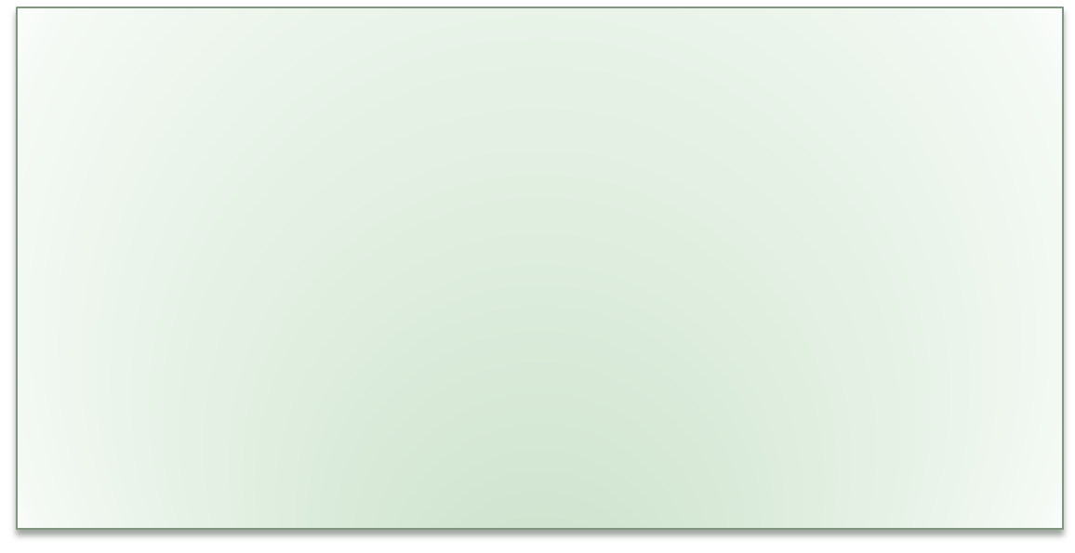
数组的排序与查找
冒泡排序算法的伪代码
  CX1代表外层循环计数，CX2代表内存循环计数
cx1 = N – 1
while (cx > 1) {
esi = addr(array);
cx2 = cx1;
while (cx2 > 0) {
if (array[esi] < array[esi+4])
exchange(array[esi], array[esi+4])
add esi, 4
dec cx2
}
dec cx1
}
汇编语言程序设计 - 刘俊

Slide 24
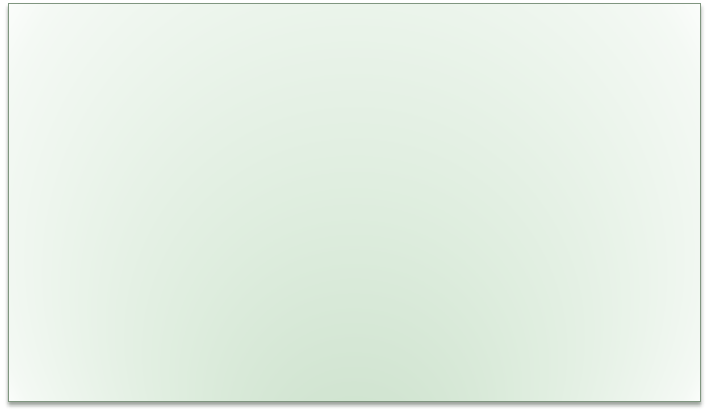
数组的排序与查找
冒泡排序算法的汇编代码
mov ecx, count
dec ecx ;N=N-1
L1:
push ecx ;保存外层循环计数器ECX
mov esi, pArray ;指向第一个元素
L2:
mov eax, [esi] ;获取该处元素的值
cmp [esi+4], eax ;与下一个元素作比较
jg L3 ;如果下一个元素大则忽略
xchg eax, [esi+4] ;当前元素大,交换位置
mov [esi], eax
L3:
add esi, 4 ;下一个位置
loop L2 ;内部循环
pop ecx ;恢复外层循环计数器ECX
loop L1 ;外层循环
ret
汇编语言程序设计 - 刘俊

Slide 25
数组的排序与查找
二分法的数组查找
  二分法的数组必须是已经按照升序或者降序排列好
    查找范围名为从first和last的下标表示，若first<last则退出
    计算first和last标示的数组的中点
    把要搜索的值SearchValue与中点处的值比较
      如果值相等则返回，表明在数组中发现了匹配项
      如果SearchValue大于中点处的值，则把first重新设置为中点之后的下一个位置
      如果SearchValue小于中点处的值，则把last重新设置为中点之后的下一个位置
    开始一次新的比较
  二分法的时间复杂度O(log n)
汇编语言程序设计 - 刘俊

Slide 26
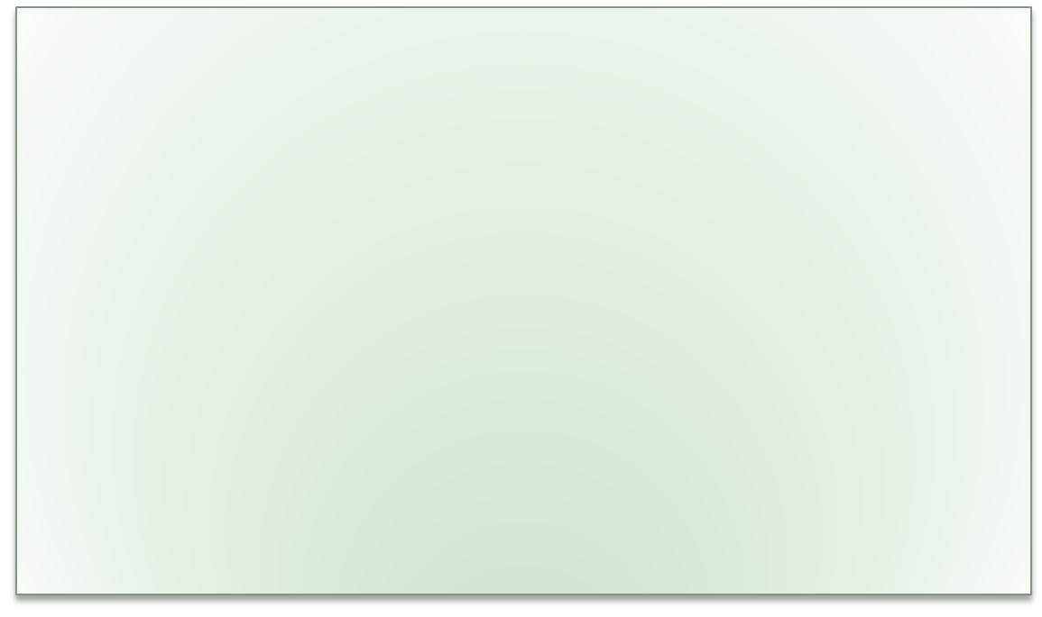
数组的排序与查找
通过C/C++实现二分法
int BinSearch( int value[], const int SearchVal, int count ) {
int first = 0;
int last = count – 1;
while( first <= last ) {
int mid = (first + last)/2
if(value[mid] < SearchVal)
first = mid + 1;
else if(value[mid] > SearchVal)
last = mid -1;
else
return mid;
}
return -1;
}
汇编语言程序设计 - 刘俊

Slide 27
课程作业
基于冒泡排序与二分法查找的课程作业
  本次作业占总成绩的45%（45分）
  作业基本要求
    需要完成课程报告
      报告包含：程序设计要求；程序运行环境；程序需要使用的外部过程；程序运行流程图；程序代码；程序运行测试时的屏幕截图，共计以上6项
    完成课程的代码
      将代码附带在课程报告中
    作业的提交方式
      打印版的课程报告，A4纸单面打印，报告中明确标明姓名、学号和班级以及电子邮件
      同时需要提交电子版，发送到zmingcnc@163.com
汇编语言程序设计 - 刘俊

Slide 28
课程作业
基于冒泡排序与二分法的课程作业
  程序设计要求
    按照之前介绍的课程说明与环境设置方法，通过IA-32汇编语言和MASM课程环境完成程序设计和调试
    按照顺序依次执行以下的步骤
      设计一个数组，至少有10个元素，使用随机整数填充数组
      显示出排序前的数组的内容
      使用冒泡排序算法对数组进行排序
      显示出排序后的数组的内容
      要求用户输入一个整数
      使用二分法从数组中查找用户输入的整数
      显示二分法查找的结果（未找到或者在排序后数组中的位置）
汇编语言程序设计 - 刘俊
Notes:
获取随机整数的方法是调用Random32过程，该过程会将返回的随机整数保存在EAX寄存器中

Slide 29
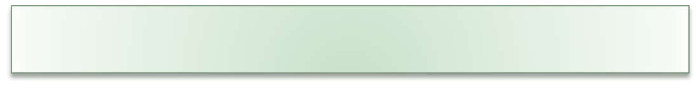
课程作业
基于冒泡排序与二分法的课程作业
  多模块的过程设计方法，程序应当包含以下的模块
    主模块：包含主过程、显示结果过程和获取用户输入的要查找的整数数值的过程，并包含程序的基本设置，如入口等
    冒泡排序模块：对32位有符号整数进行冒泡排序
    二分法查找模块：对32位有符号整数进行二分法查找
    随机填充模块：用随机的32位有符号整数填充数组
    数组输出模块：将32位的有符号数的数组输出到屏幕上
    包含文件：.inc文件包含了住模块中调用的过程的原型
B_main.asm
Bsort.asm、Bsearch.asm、FillArray.asm、PrtArray.asm
汇编语言程序设计 - 刘俊

Slide 30

章节回顾
在高级过程调用过程中，有参数传递和局部变量的情况下，EBP与ESP的变化过程以及对应关系
INVOKE伪指令、带参数的PROC伪指令和PROTO伪指令在高级过程中的作用
多模块过程的程序设计方法
5类15条基本的字符串处理指令的各自功能
一维数组和二维数组在内存中的存放形式
通过基址变址操作数寻址和相对基址变址操作数寻址实现对于数组的访问
汇编语言程序设计 - 刘俊

Slide 31
章节回顾
以下的问题我们应当轻松回答
  PROC用于定义一个过程，在过程中常会用到寄存器，为了保存寄存器中的内容，除了人工进行压栈和弹栈操作外，还可以使用哪条伪指令完成该功能？
  在保护模式下，过程调用时最后一个压入堆栈的参数存储在什么位置上？（相对于EBP）
  如何声明一个名为myArr的20个双字的局部数组
  在执行简单字符串指令时，通过什么指令能够设置方向标志位使指针寄存器在内存中反向移动
  写一个32位模式下相对基址变址操作数寻址的例子
  对一个已经排序好的n个元素的数组使用二分法排序，最多只需要比较多少次？
汇编语言程序设计 - 刘俊
Notes:
USES伪指令
EBP+8
LOCAL myArr[20]:DWORD
STD,1,反向移动
O(log n), logn/log2+1

